Slide 1
第三章 金属切削机床
第一节 概述
金属切削机床
它是采用切削、特种加工等方法将金属毛坯的多余金属去除，制成机械零件的一种机器，制成的机械零件应能达到零件图样所要求的表面形状、尺寸精度和表面质量。

Slide 2
一、机床的基本组成
（1）动力源（2）传动系统（3）支承件（4）工作部件（5）控制系统（6）冷却系统（7）润滑系统（8）其他装置
二、机床的运动
1、表面形成运动
2、辅助运动
三、机床技术性能指标
1、机床的工艺范围
2、机床的技术参数
机床的主要技术参数包括：尺寸参数、运动参数与动力参数。

Slide 3
四、机床的精度与刚度
机床本身必须具备的精度称为机床精度。它包括几何精度、传动精度、运动精度、定位精度、工作精度及精度保持性等几个方面。
机床刚度指机床系统抵抗变形的能力。机床刚度分为静刚度和动刚度。

Slide 4
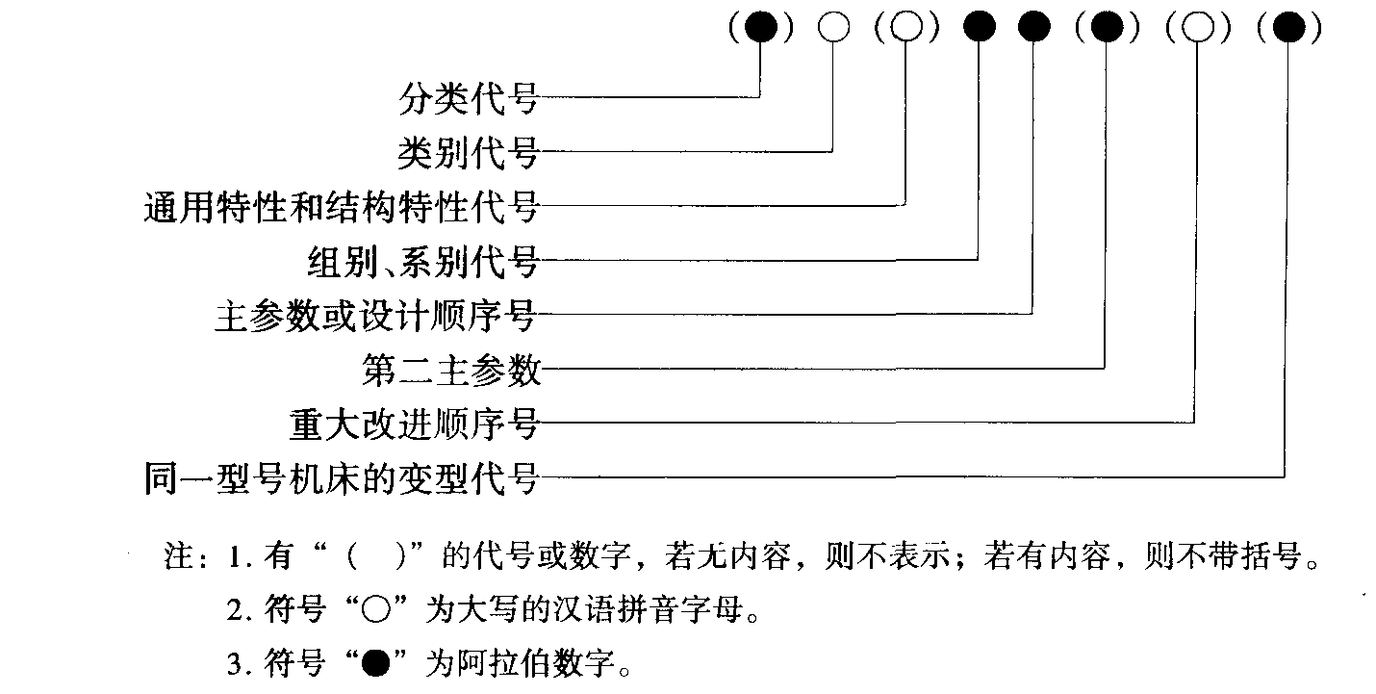
五、通用机床的型号编制
（1）通用机床型号的表示方法为：

Slide 5
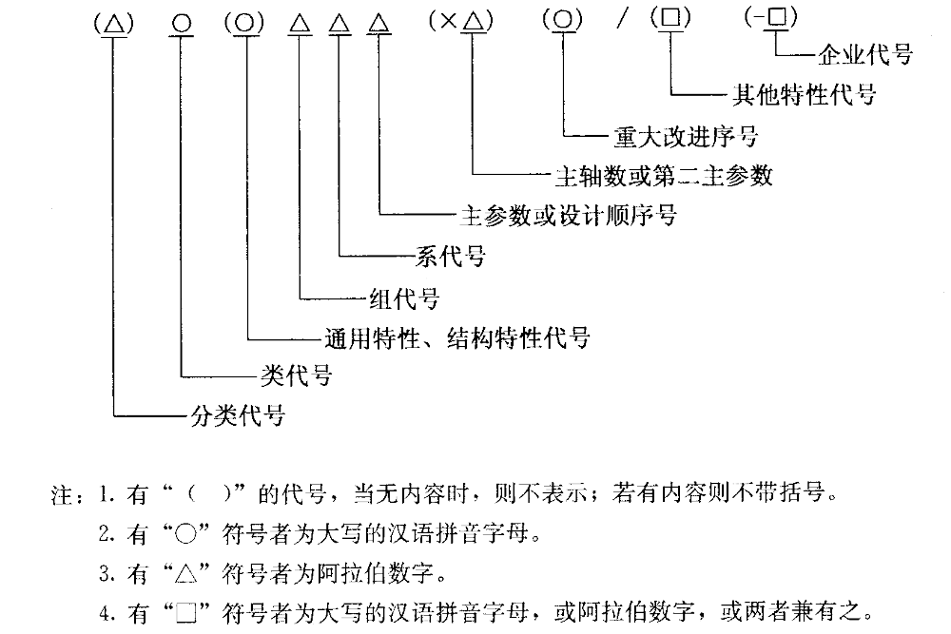

Slide 6
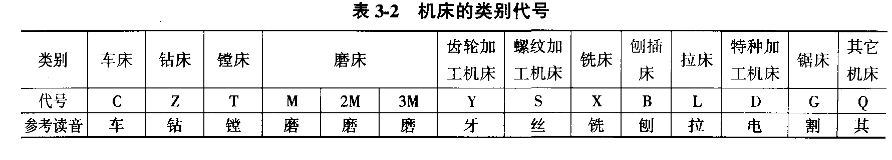
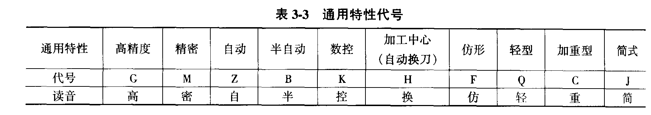

Slide 7
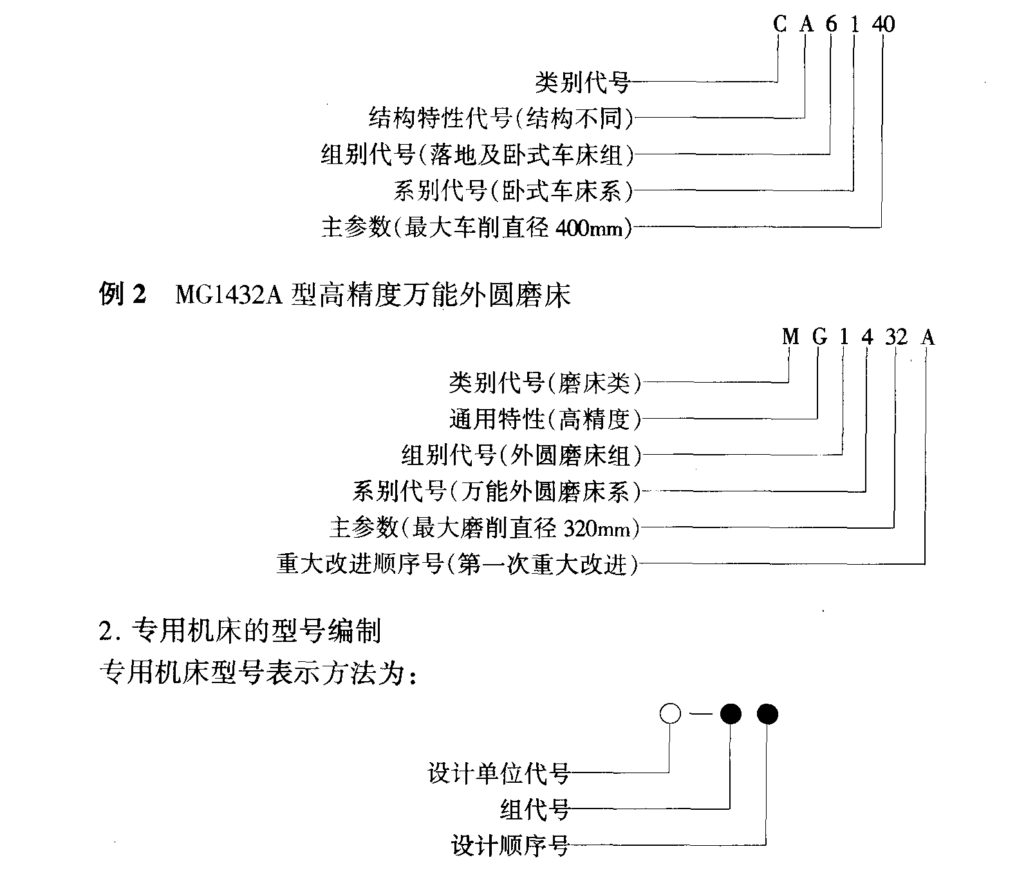

Slide 10
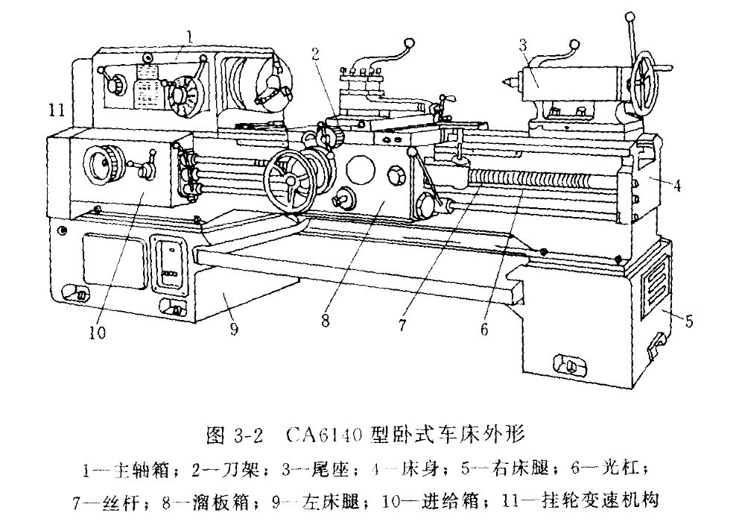
第三节 常见的金属切削机床
一、车床

Slide 11
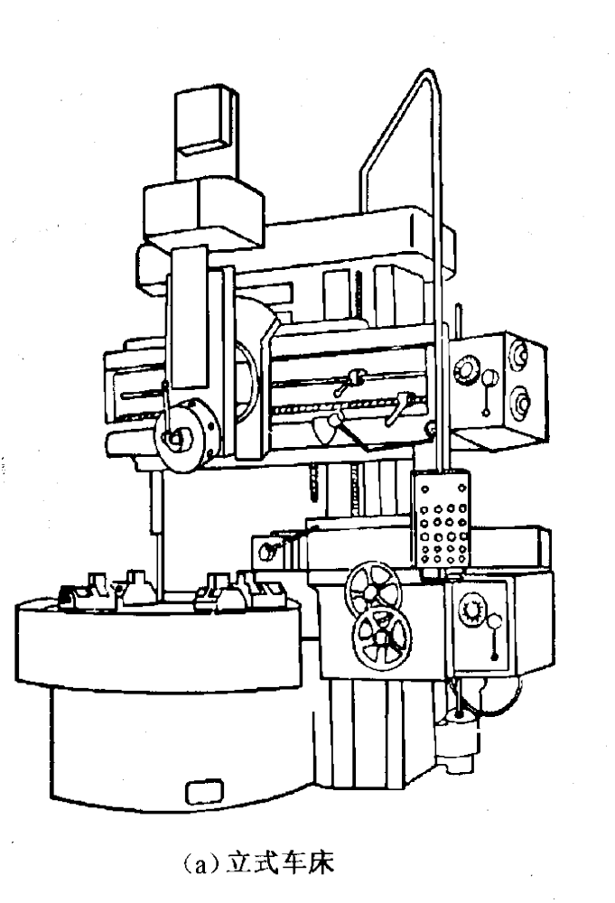

Slide 12
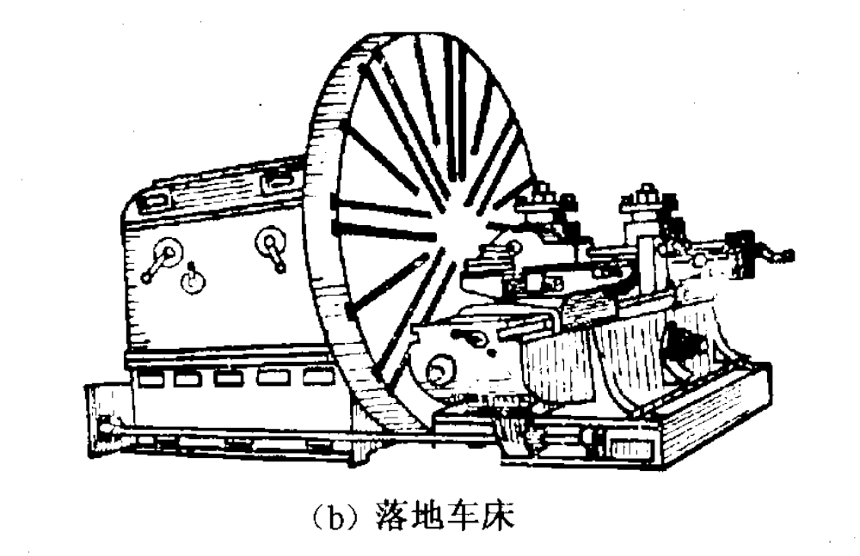

Slide 13
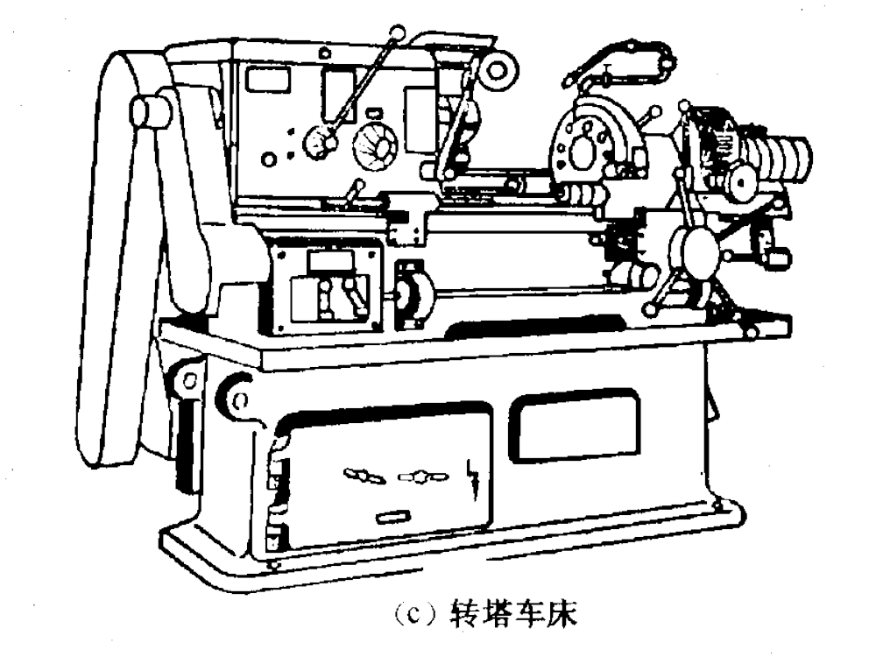

Slide 14
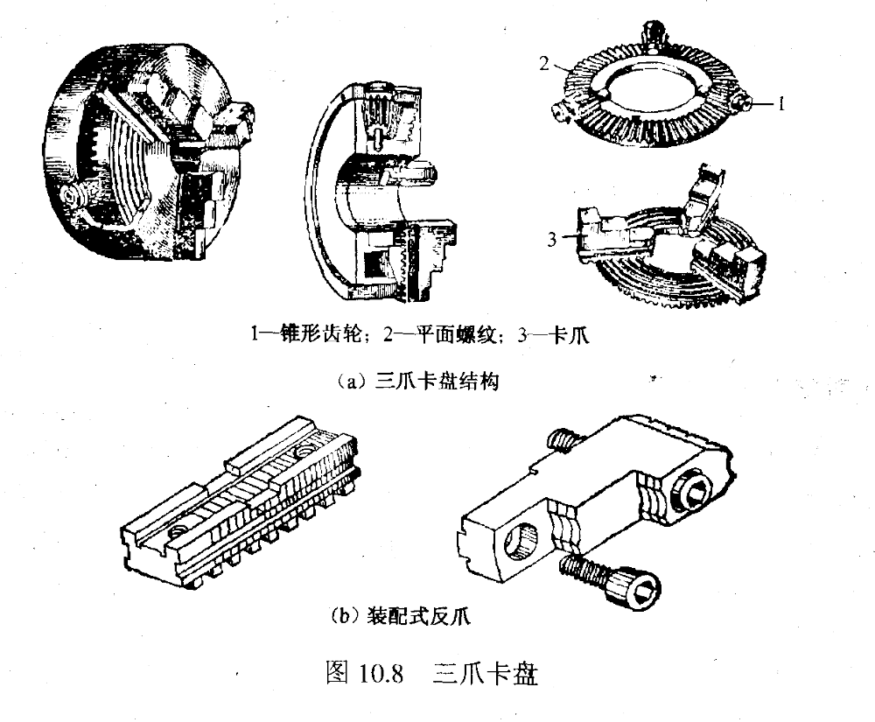
1、车床附件
（1）三爪卡盘

Slide 15
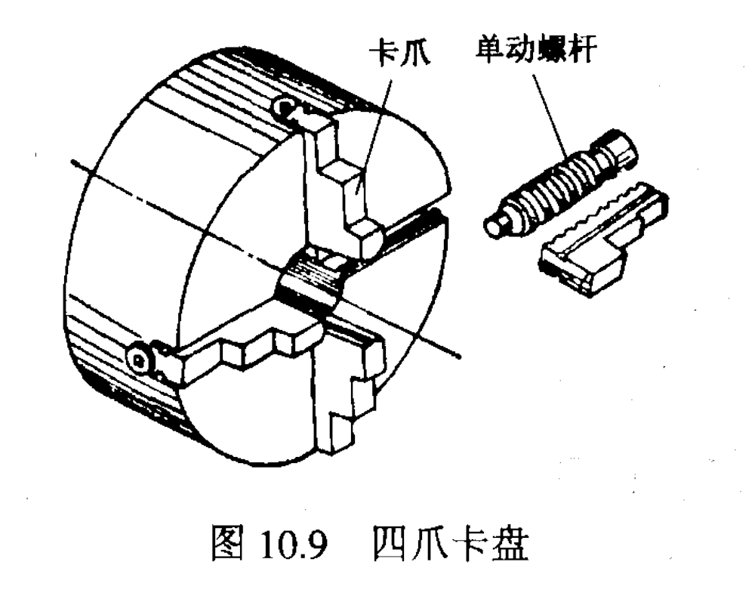
（2）四爪卡盘

Slide 16
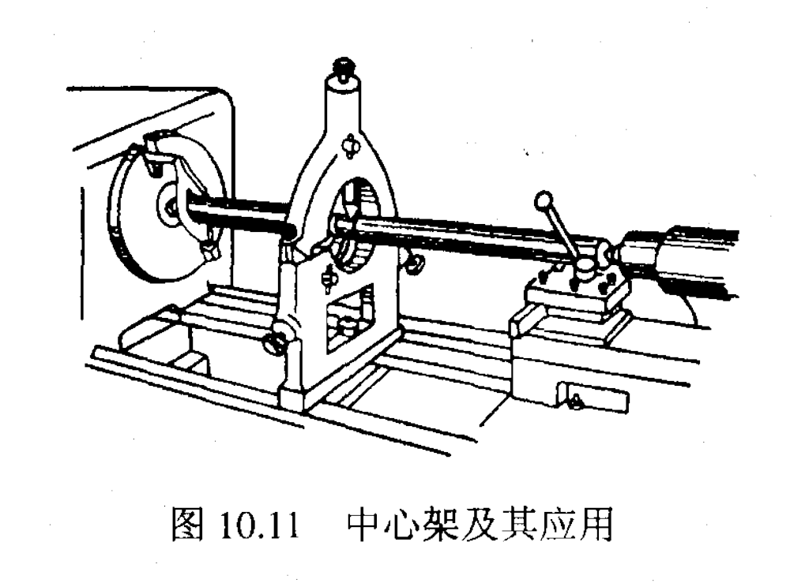
（4）中心架

Slide 17
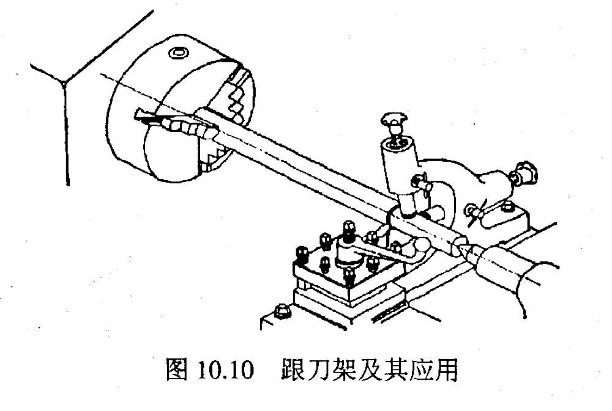
（3）跟刀架

Slide 18
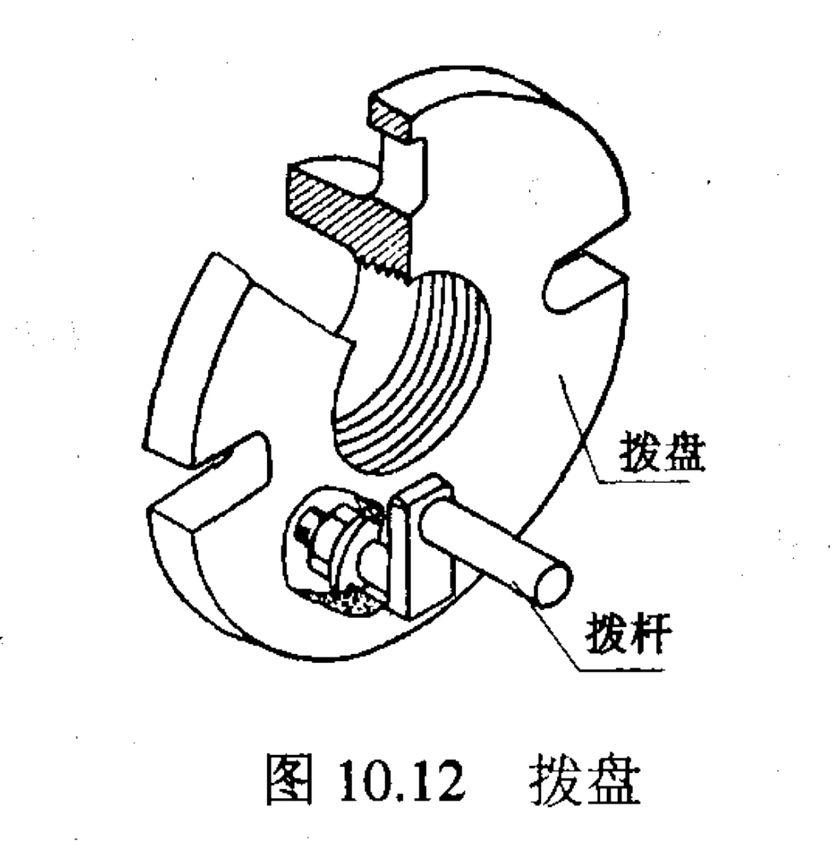
（5）拨盘

Slide 19
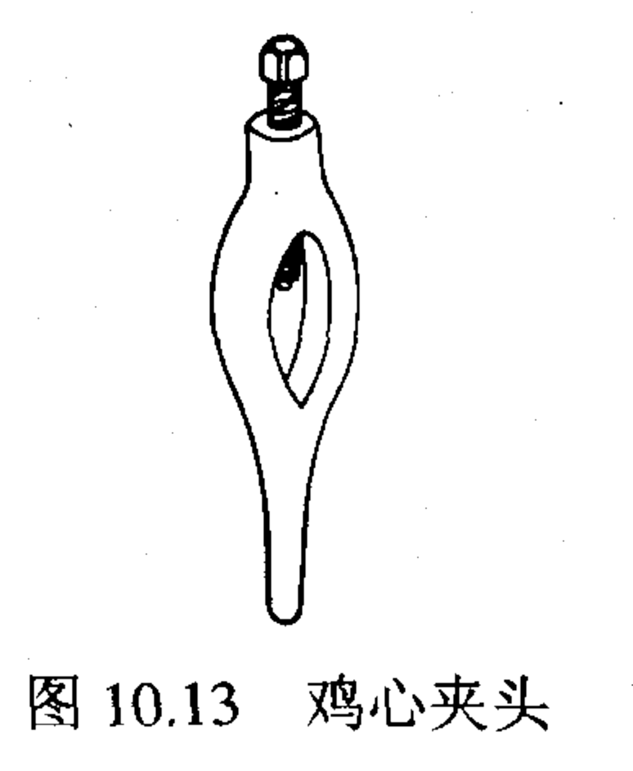
（6）鸡心夹头

Slide 20
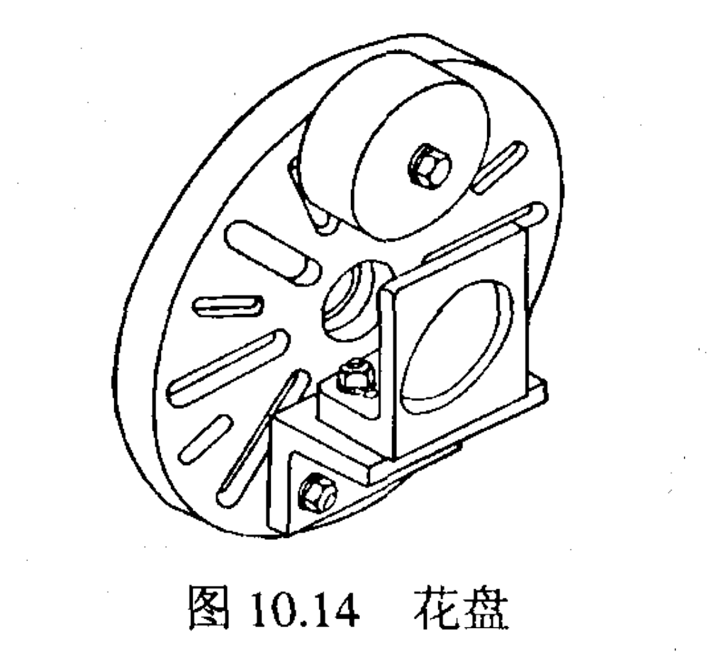
（7）花盘

Slide 21
（8）双顶尖
与拨盘或鸡心夹头配合使用。

Slide 22
2、车床中的典型零件
（1）离合器
离合器用于实现运动的起动、停止、换向和变速。
按其结构和用途不同，可分为啮合式离合器、摩擦式离合器、超越式离合器和安全式离合器等。

Slide 23
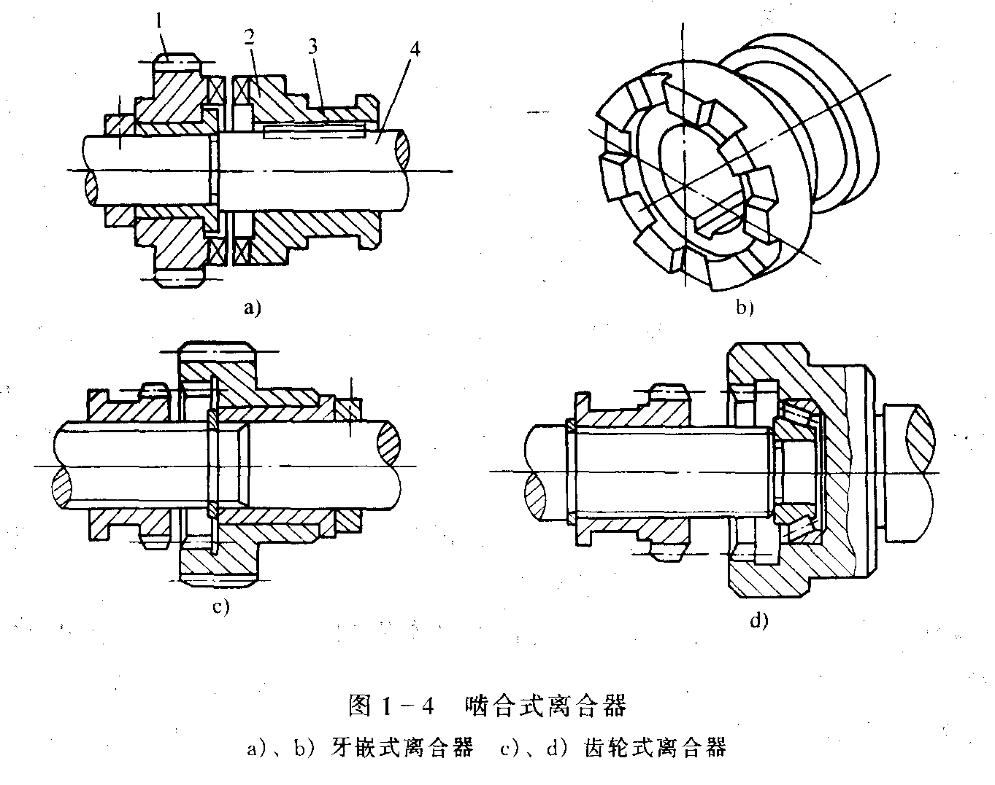
1）啮合式离合器 利用两个零件上相互啮合的齿爪传递运动和转矩。根据结构形状不同，分为牙嵌式和齿轮式两种。

Slide 24
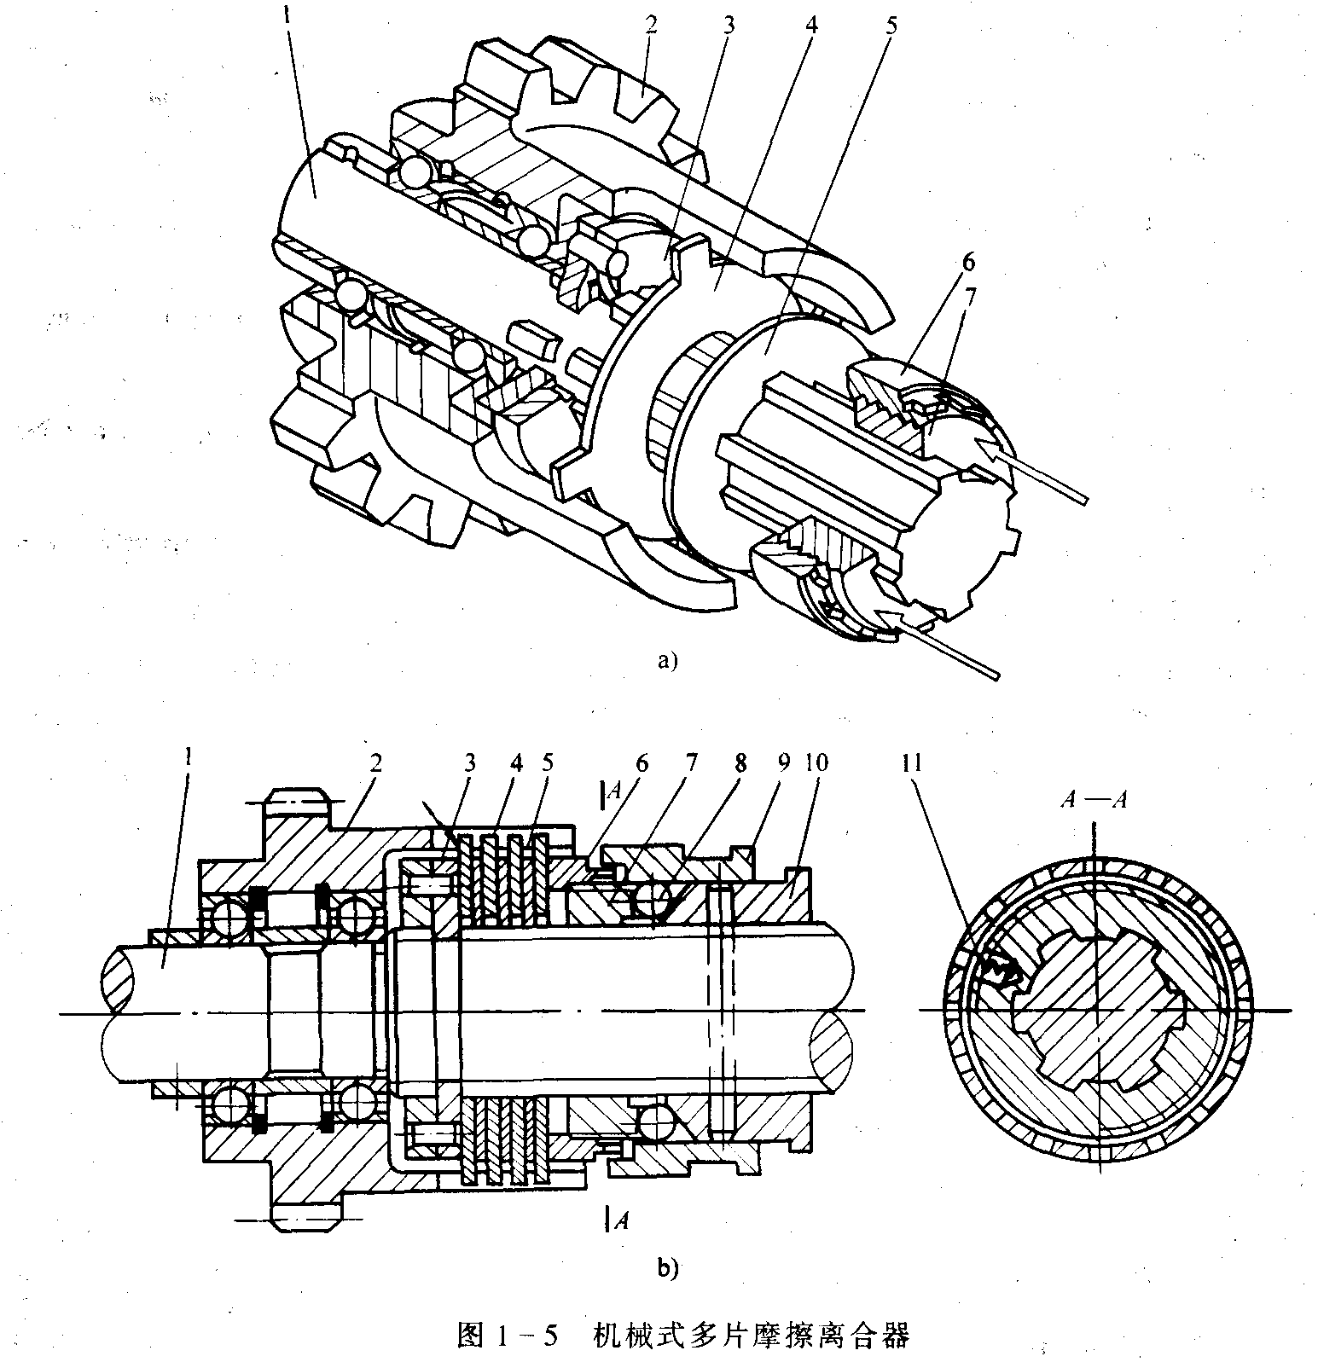
2）摩擦式离合器 利用相互压紧的两个零件接触面间所产生的摩擦力传递运动和转矩。

Slide 26
3）安全离合器
安全离合器是一种过载保护机构，它可使机床的传动零件在过载时，自动断开传动，以免机构发生损坏。

Slide 27
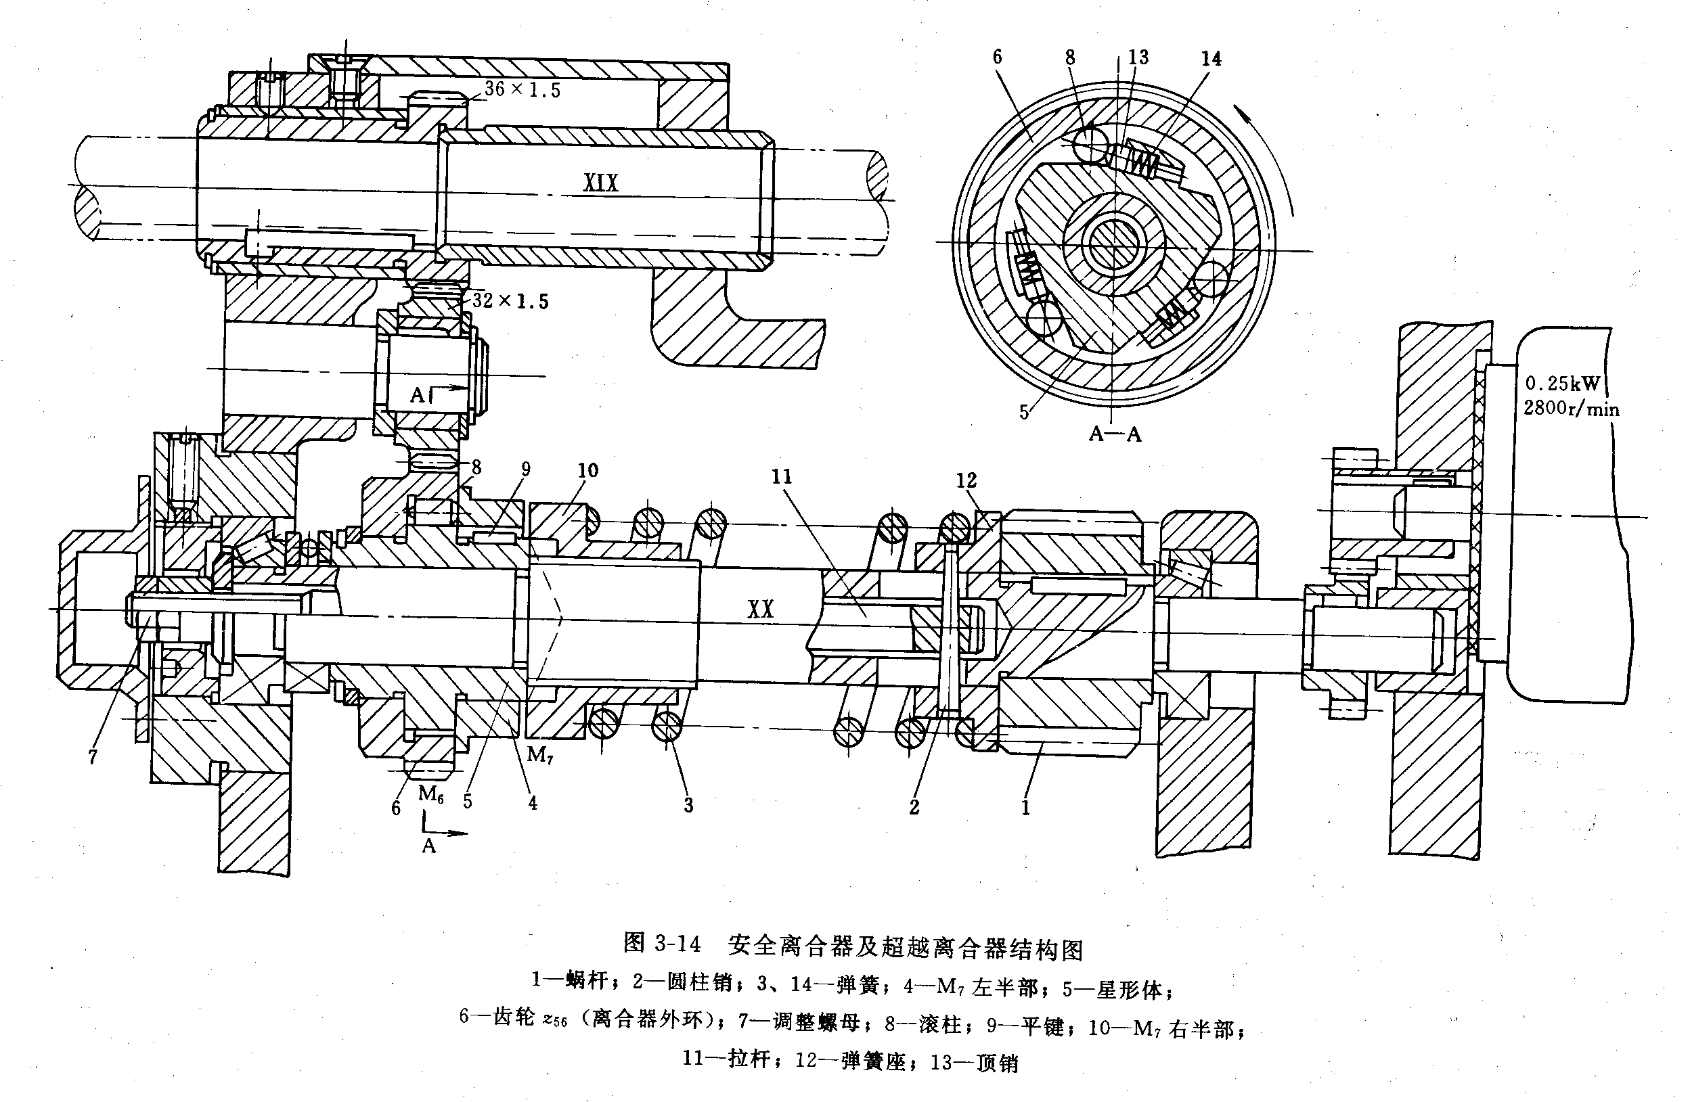

Slide 28
2、超越离合器
超越离合器主要用于有快、慢两个运动交替传动的轴上，以实现运动的快、慢速自动转换。

Slide 30
3、开合螺母的结构及调整
开合螺母的功用是接通或断开从丝杠传来的运动。车螺纹时，将开合螺母合上，丝杠通过开合螺母带动滑板箱及刀架。

Slide 31
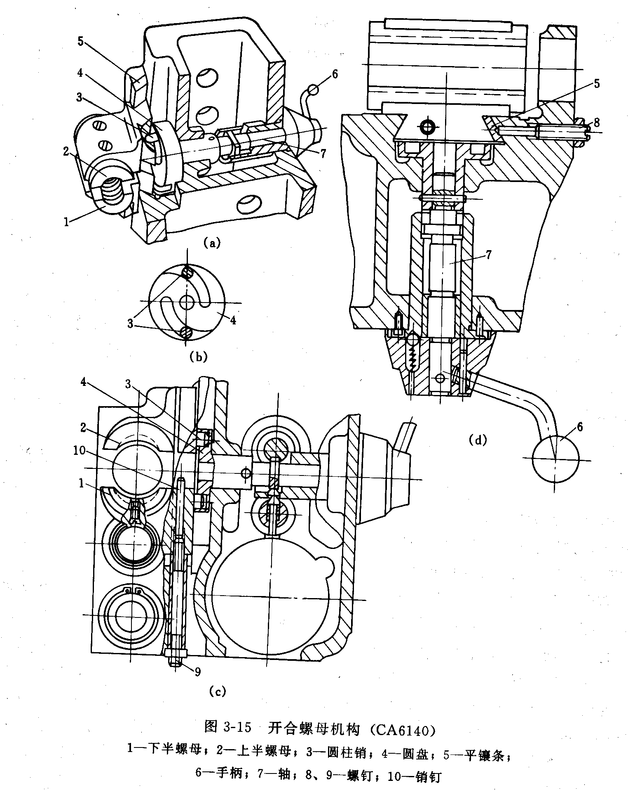

Slide 32
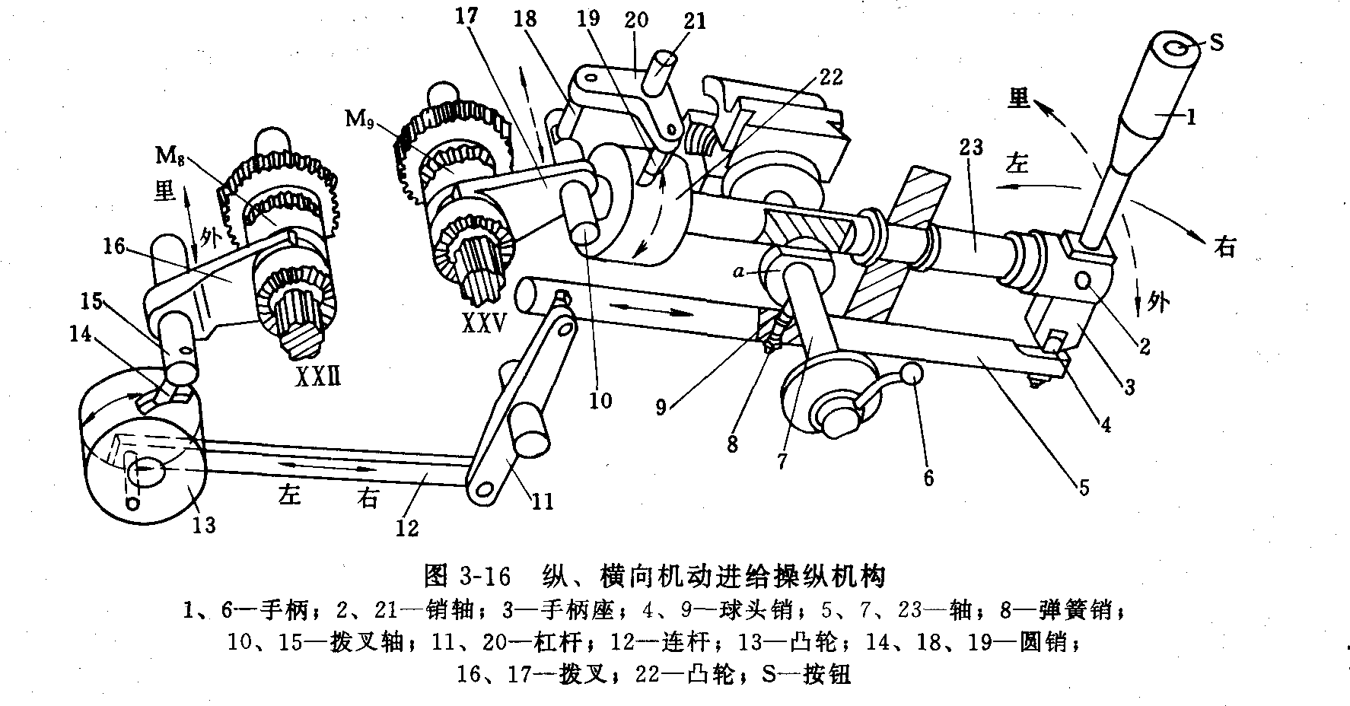
4、纵、横向机动进给操纵机构
图3－16所示为纵、横向机动进给操纵机构。

Slide 33
5、互锁机构的结构原理
滑板箱中设有互锁机构，以保证开合螺母合上时，机动进给不能接通；反之，机动进给接通时，开合螺母不能合上。

Slide 34
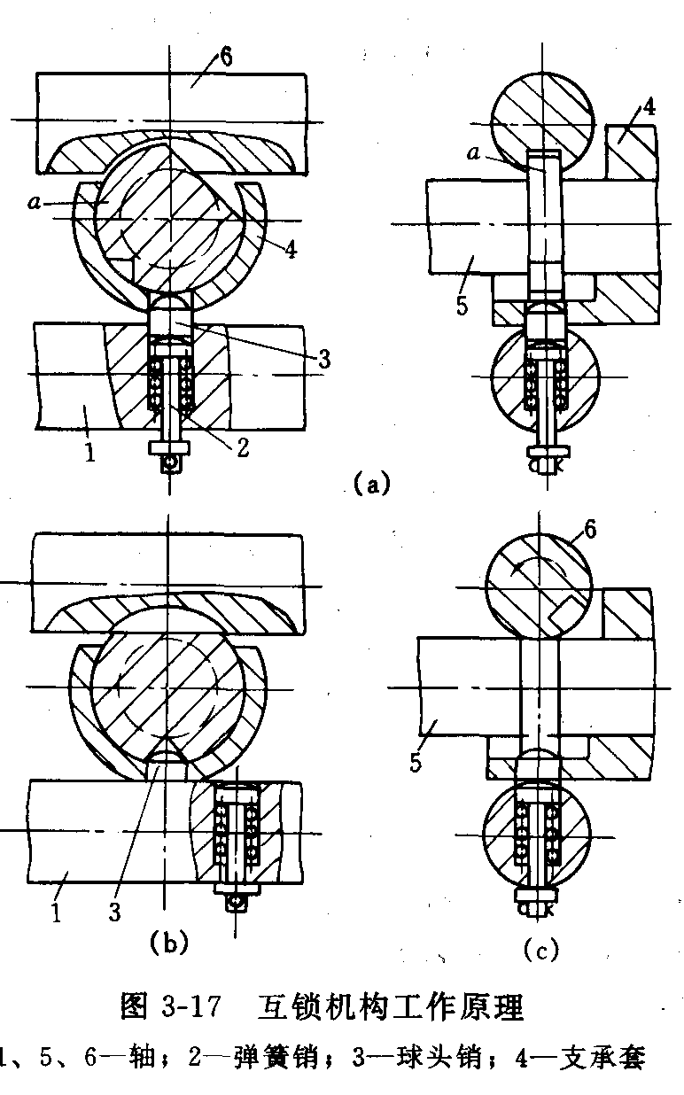

Slide 35
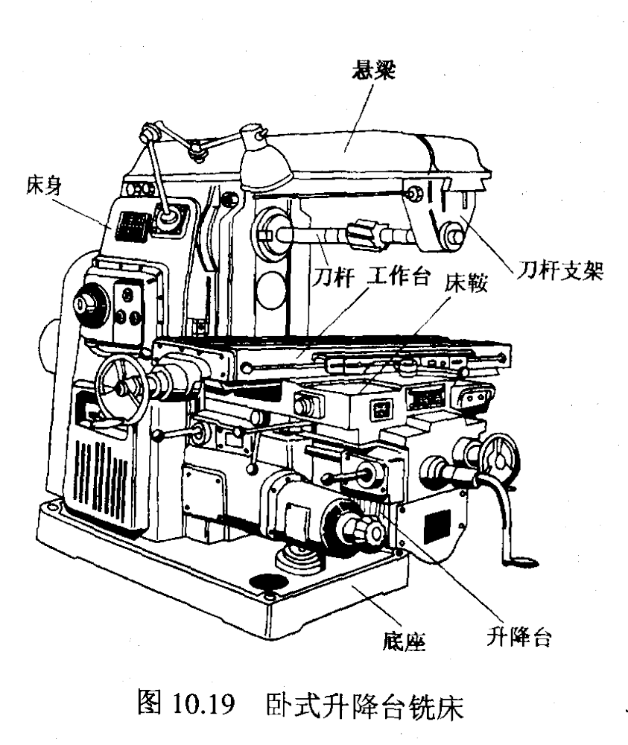
二、铣床

Slide 36
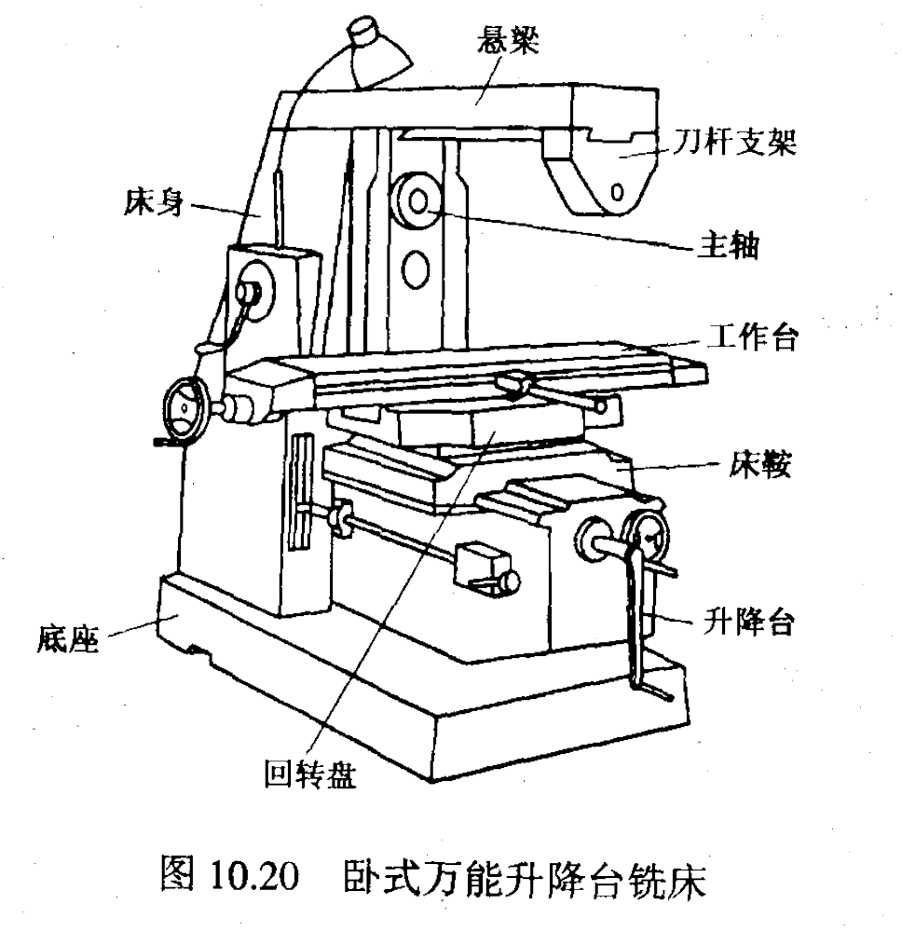

Slide 37
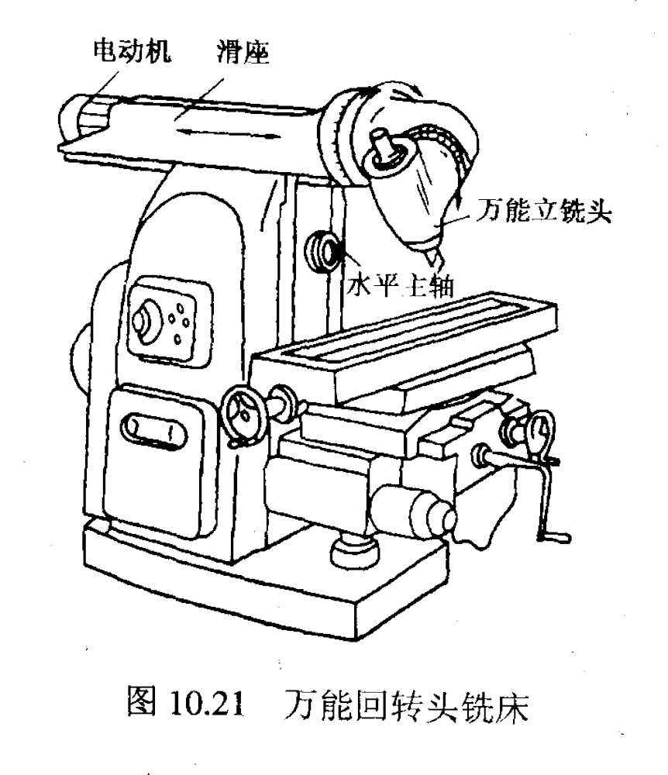

Slide 38
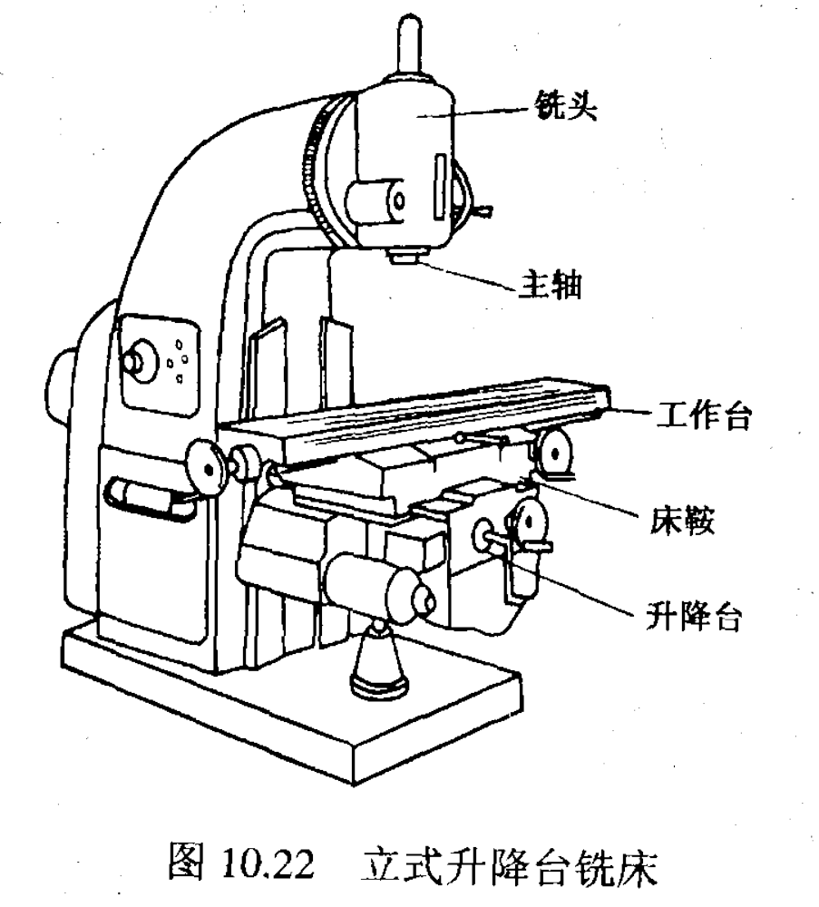

Slide 39
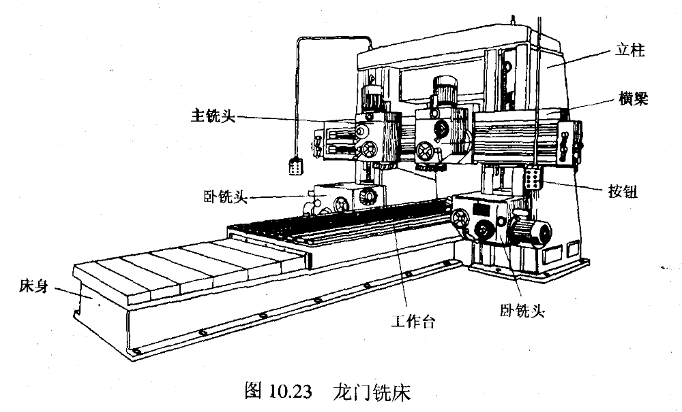

Slide 40
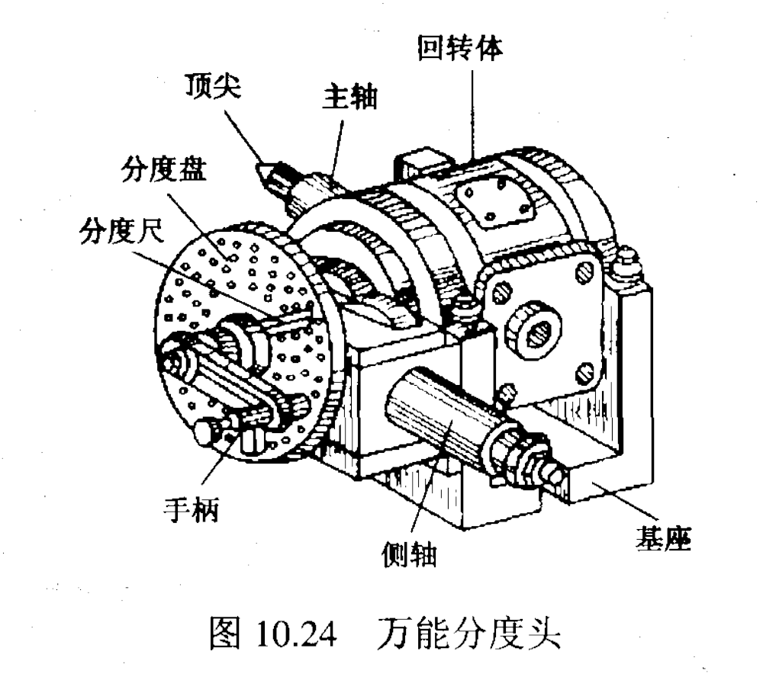
1、铣床附件
（1）万能分度头

Slide 41
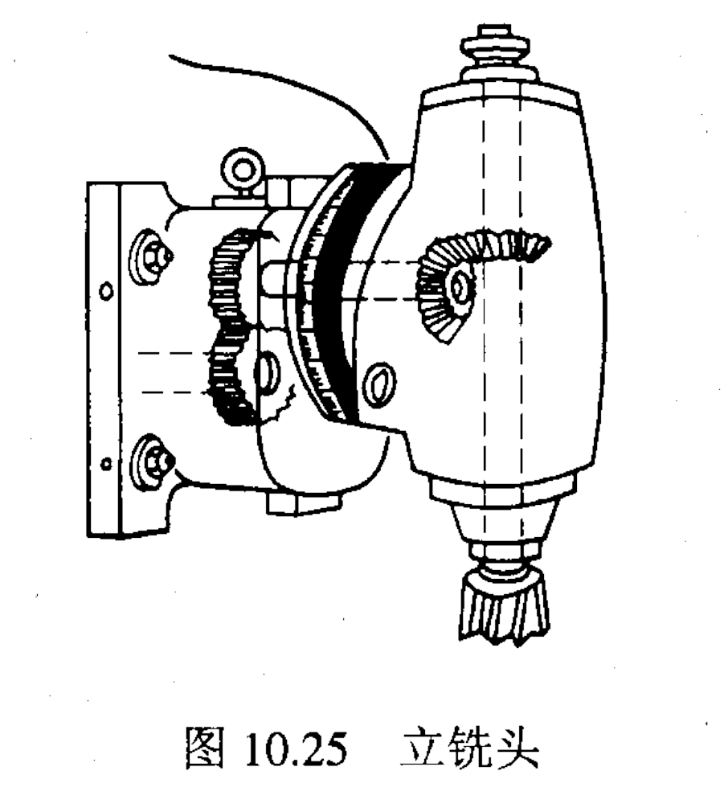
（2）立铣头

Slide 42
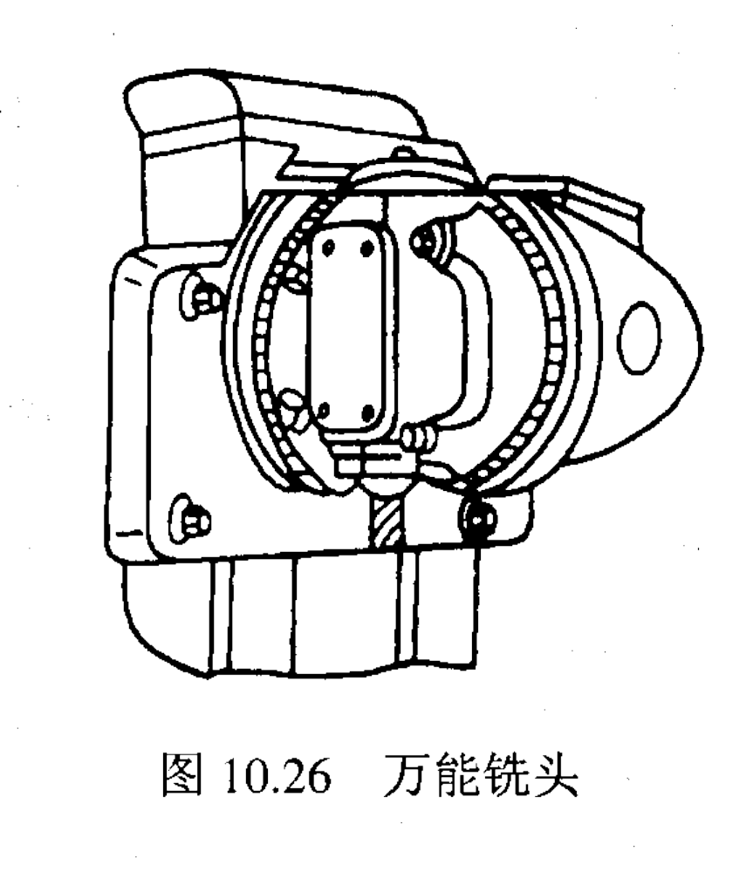
（3）万能铣头

Slide 43
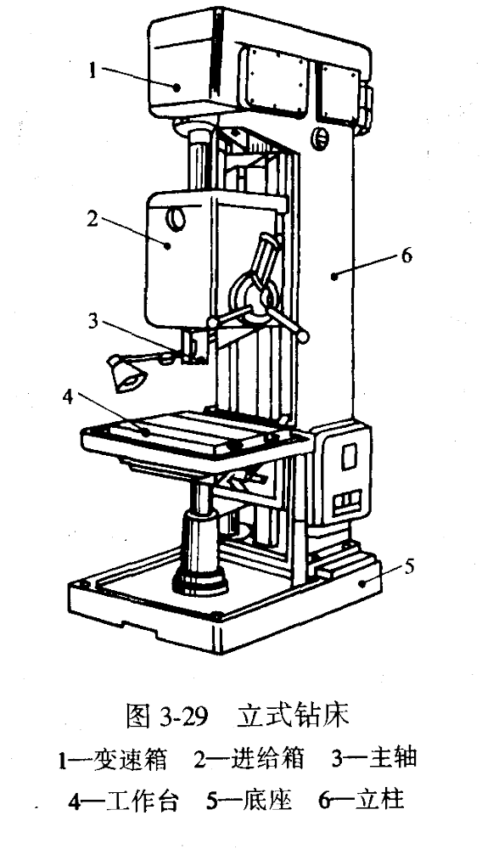
三、钻床

Slide 44
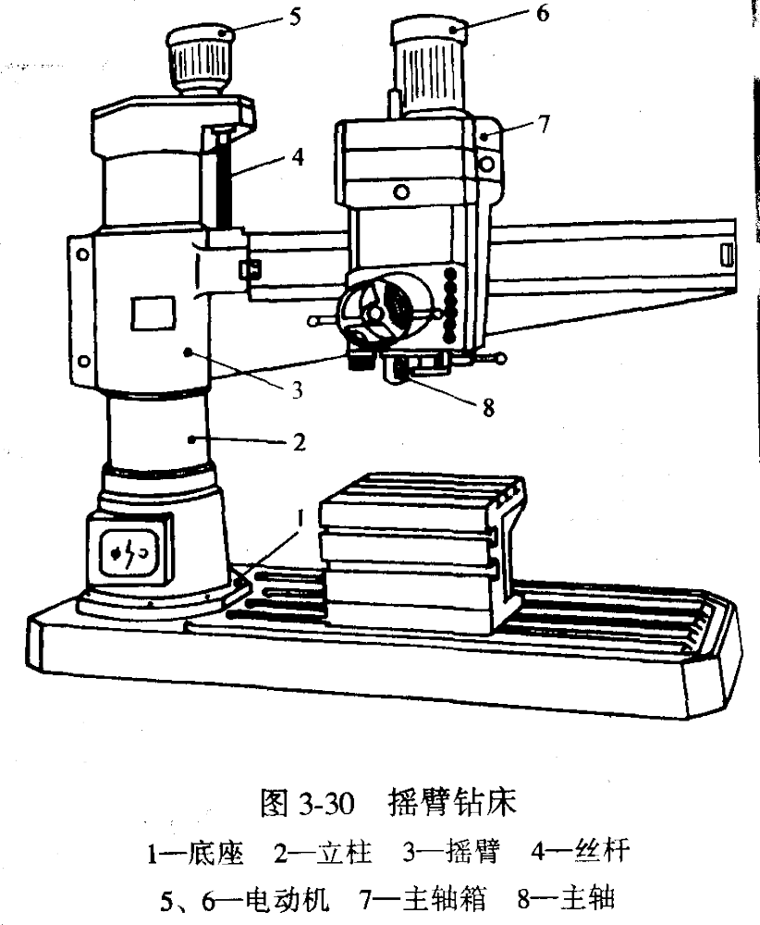

Slide 45
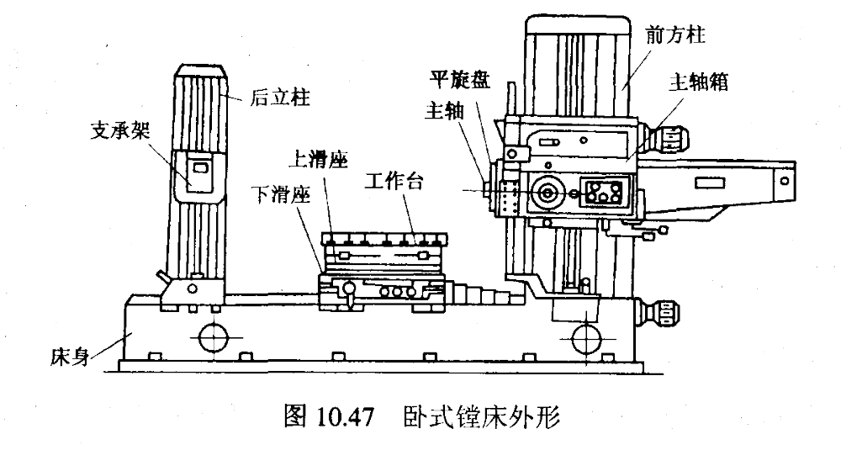
四、镗床

Slide 46
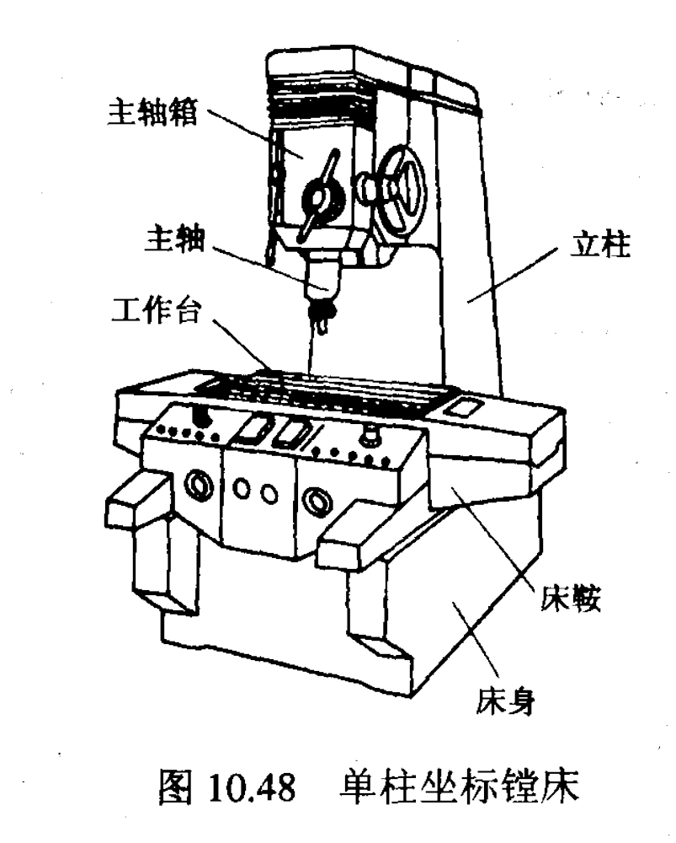

Slide 47
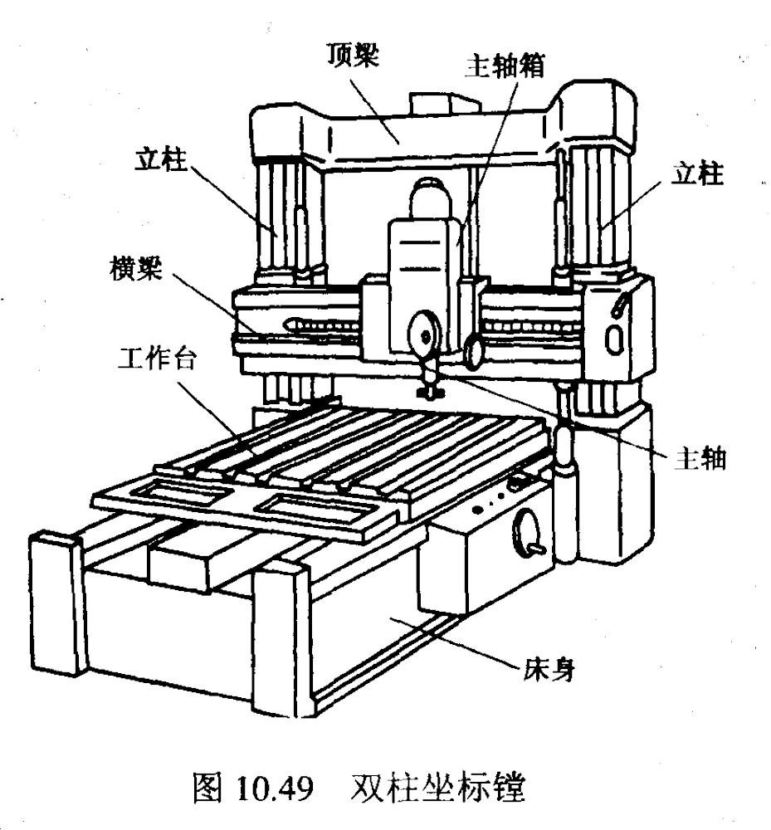

Slide 48
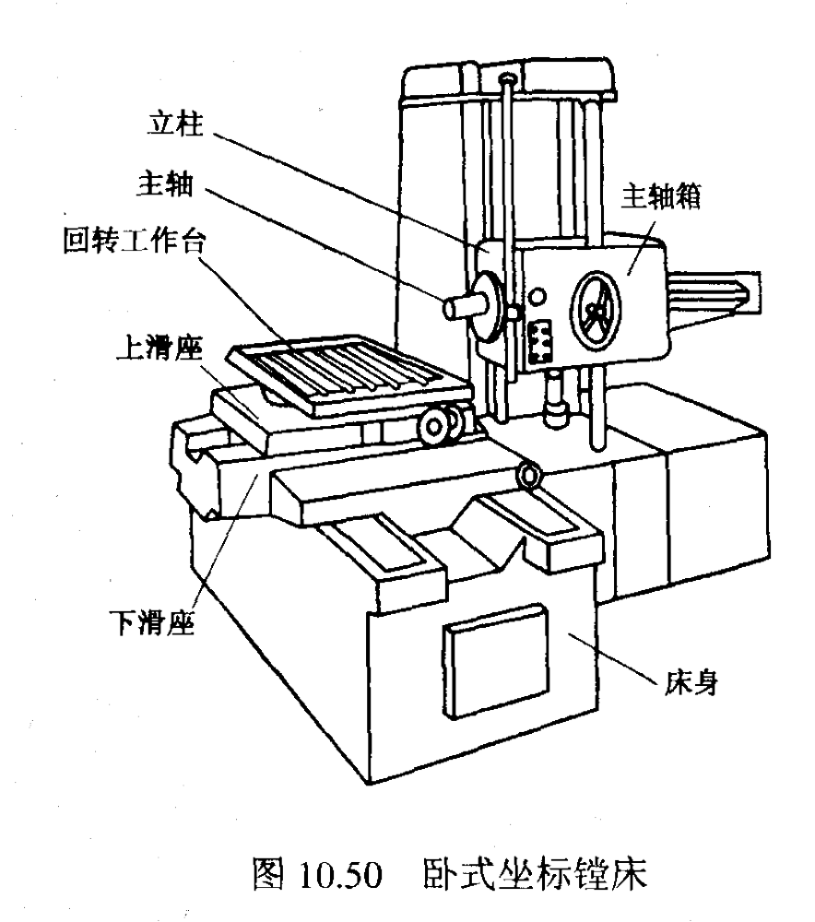

Slide 49
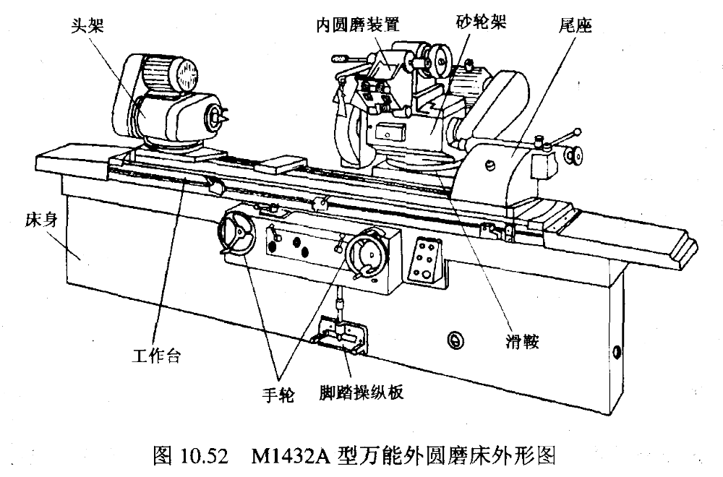
五、磨床

Slide 50
1、动压滑动轴承：由于球头中心在周向偏离轴瓦对称中心，当主轴高速旋转时，在轴瓦与主轴颈之间形成三个楔形缝隙，于是在三块轴瓦处形成三个压力油楔，砂轮主轴在三个油楔压力作用下，悬浮在轴承中心而呈纯液体摩擦状态。

Slide 51
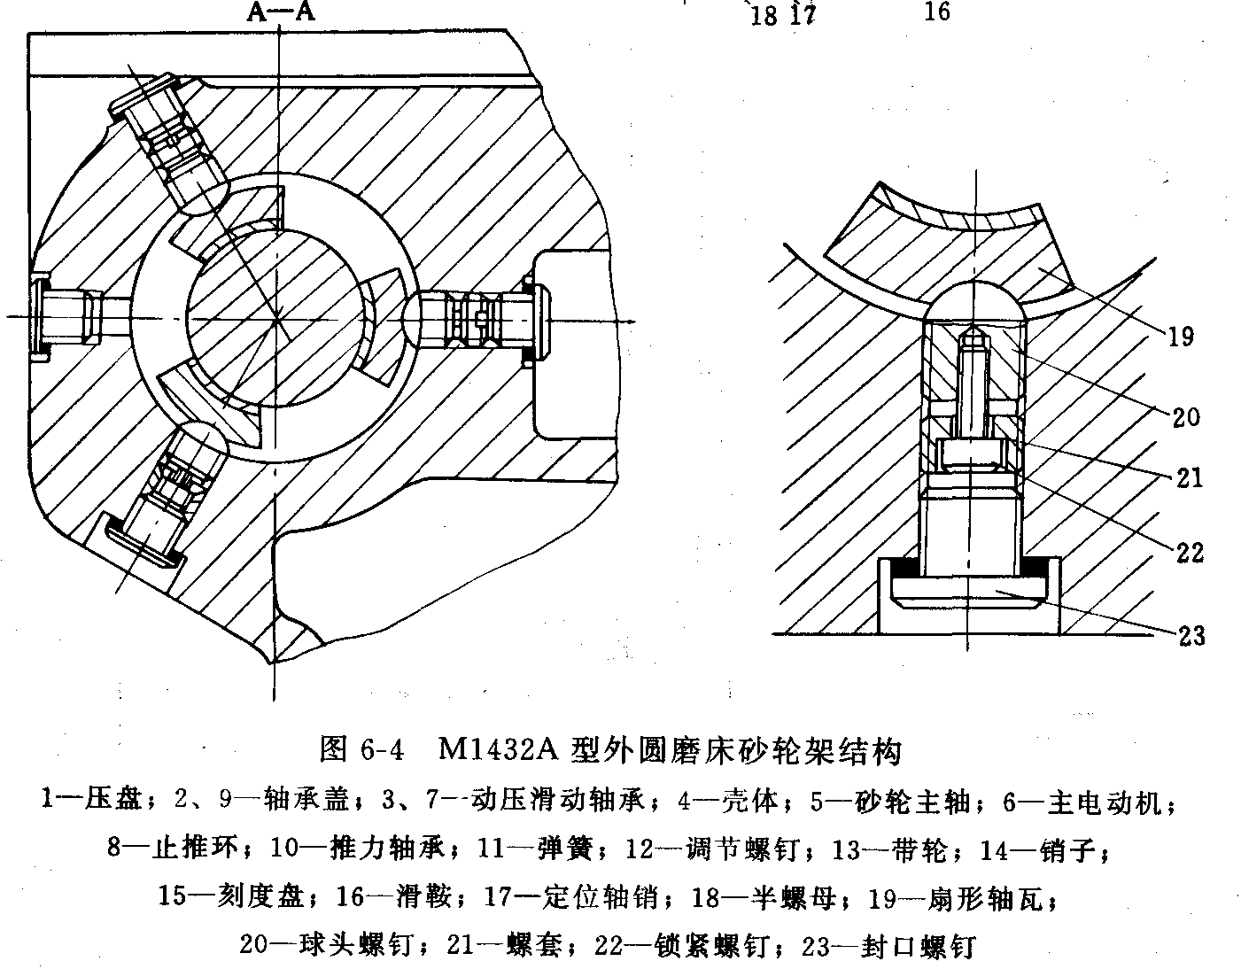

Slide 52
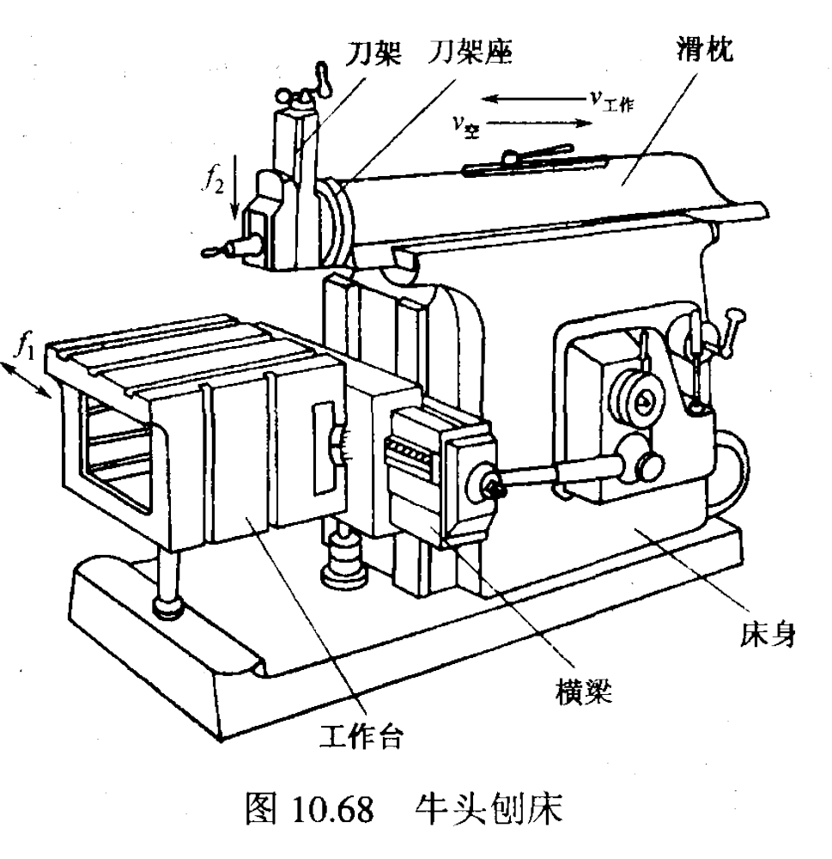
六、刨床

Slide 53
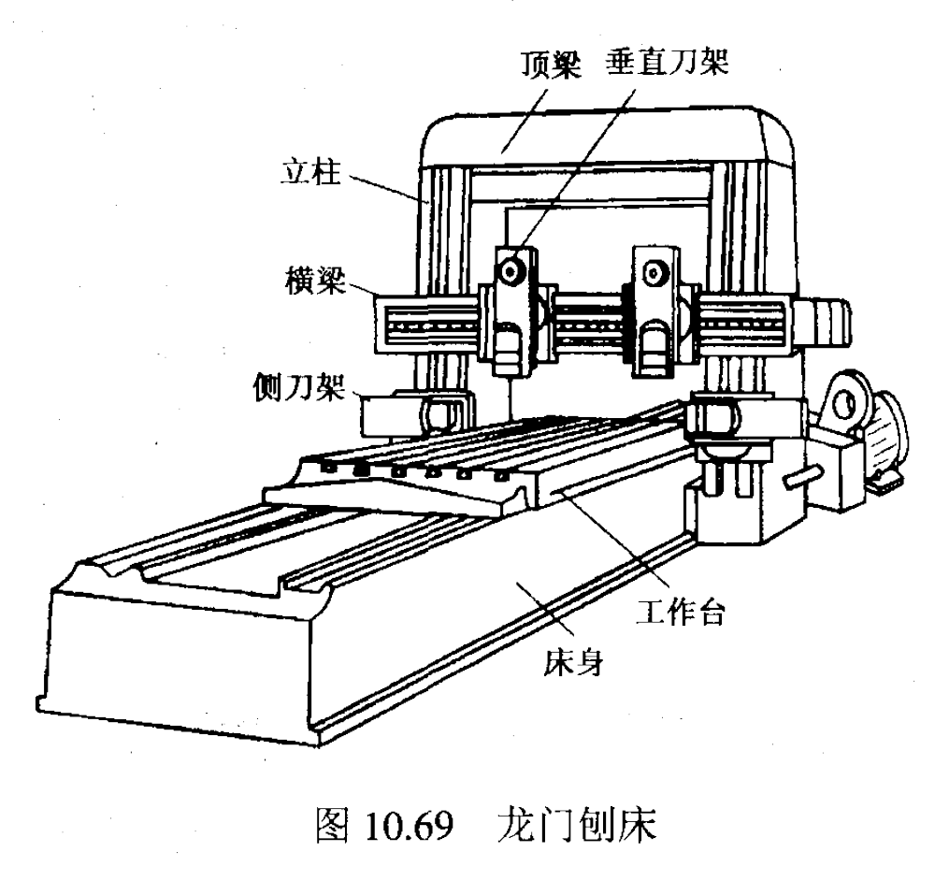

Slide 54
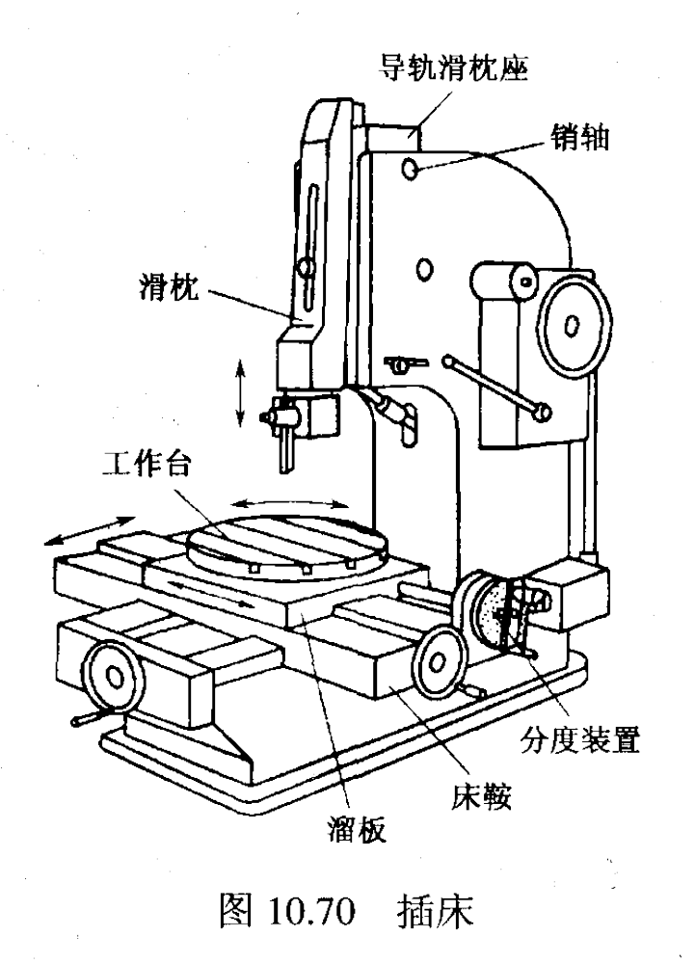
七、插床

Slide 55
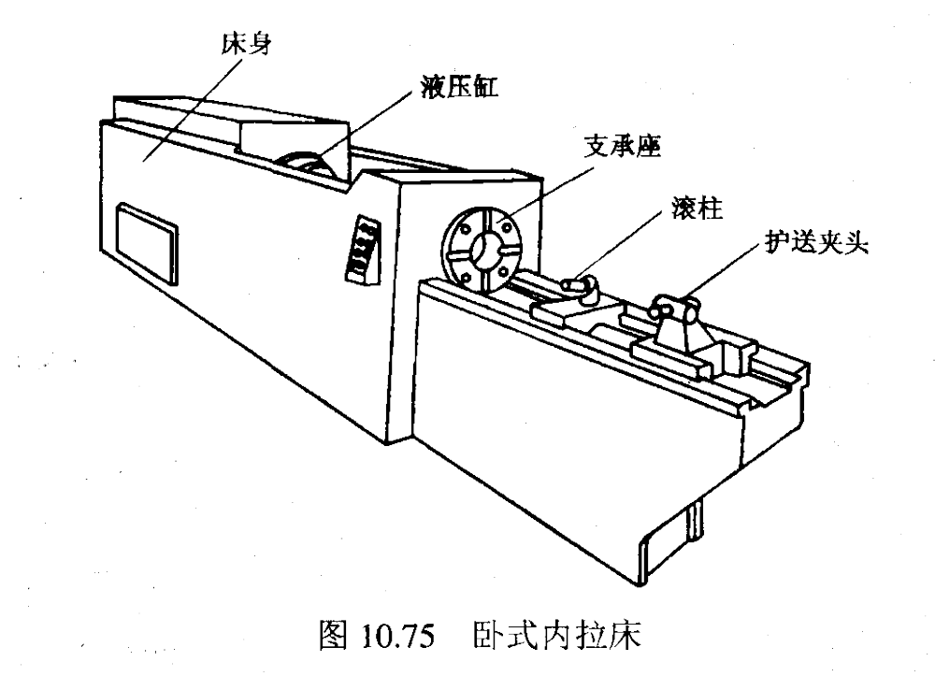
八、拉床

Slide 56
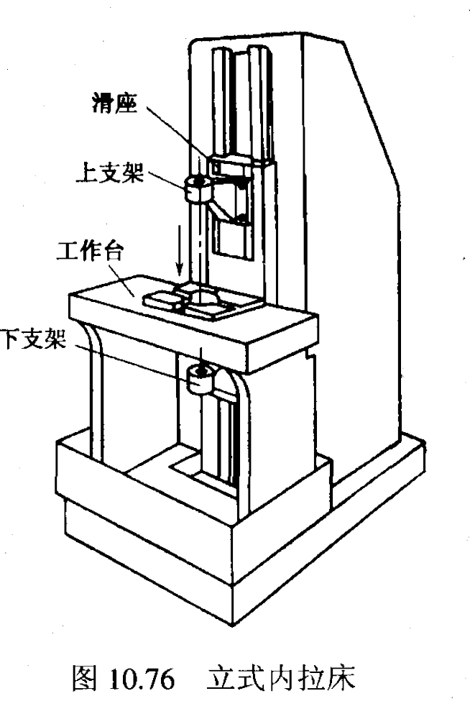

Slide 57
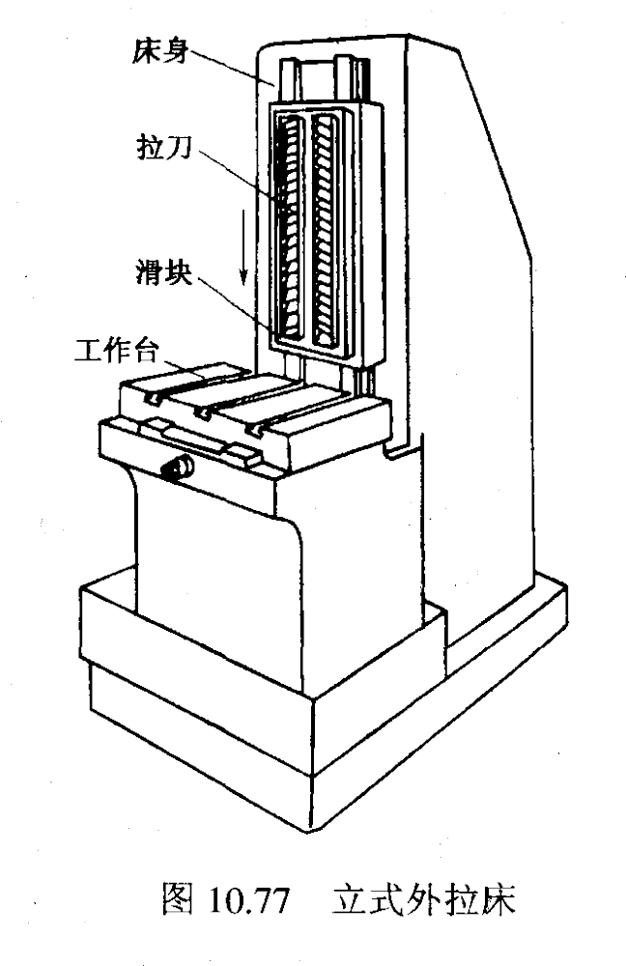

Slide 58
第二节 金属切削机床部件
一、传动系统
1、主传动系统
（1）按驱动主传动的电动机类型
（2）按传动装置类型
（3）按变速的连续性
2、进给传动系统
（1）电伺服进给传动系统的控制类型
1）开环系统
2）闭环系统
3）半闭环系统

Slide 59
（2）电气伺服进给系统驱动部件
伺服驱动部件有步进电动机、直流伺服电动机、交流伺服电动机等。

Slide 60
1）步进电动机 步进电动机又称脉冲电动机，是将电脉冲信号变换成角位移（或线位移）的一种机电式数模转换器。

Slide 61
2）直线伺服电动机
是一种能直接将电能直接转化为直线运动机械能的电力驱动装置，是适应超高速加工技术发展的需要而出现的一种新型电动机。

Slide 62
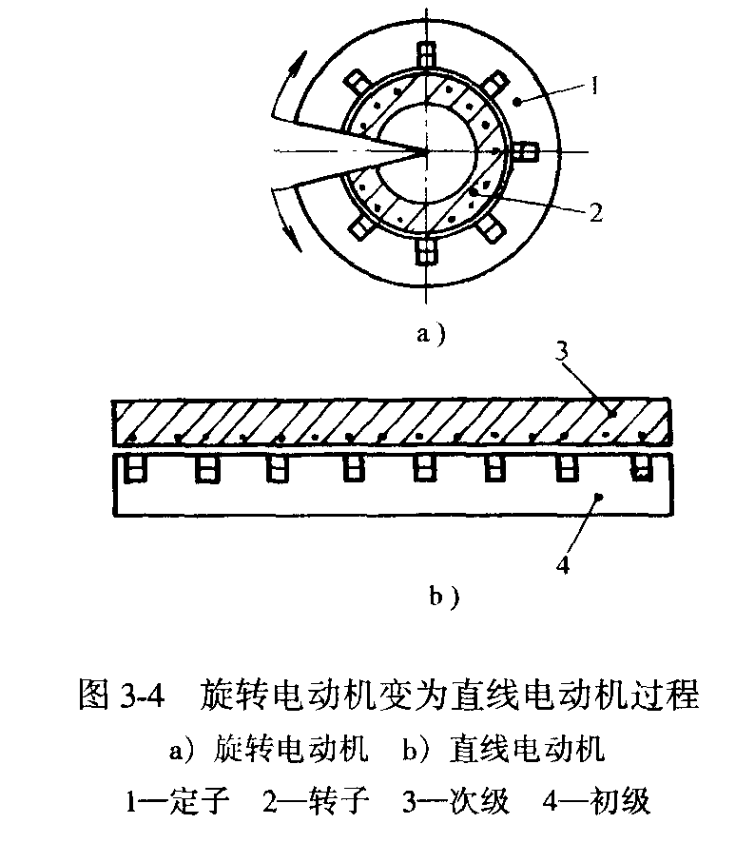

Slide 63
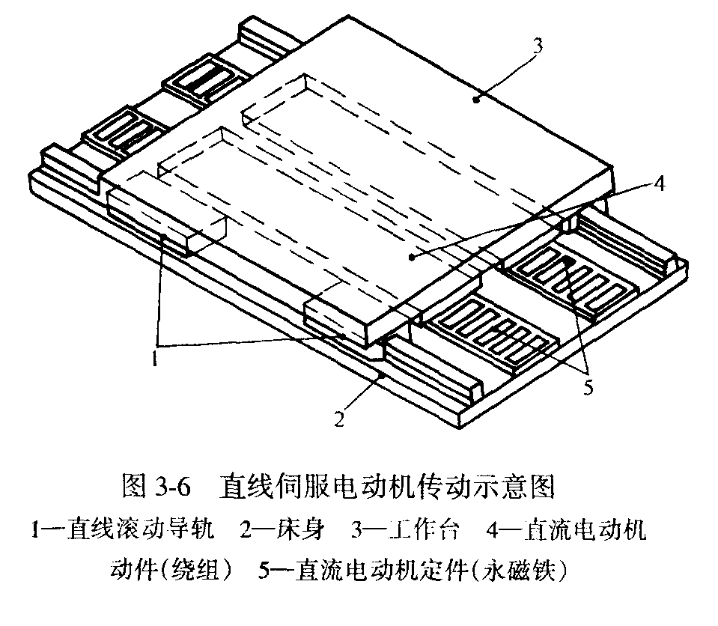

Slide 64
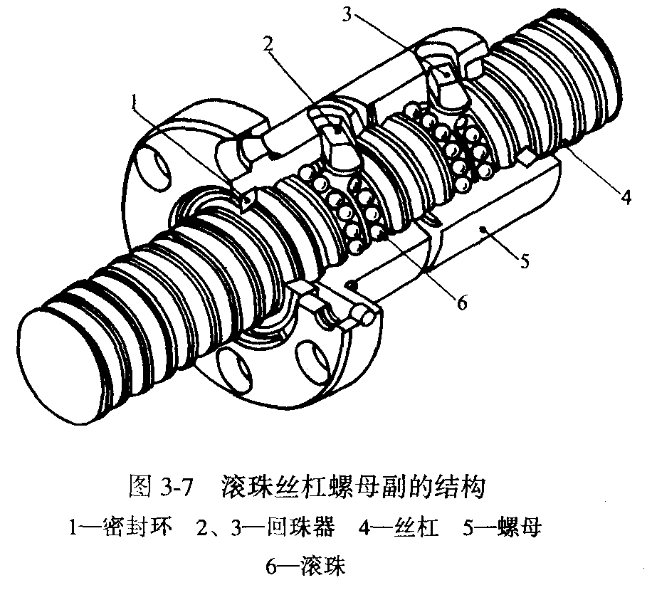
（3）电伺服进给传动系中的机械传动部件
1）滚珠丝杠螺母副

Slide 65
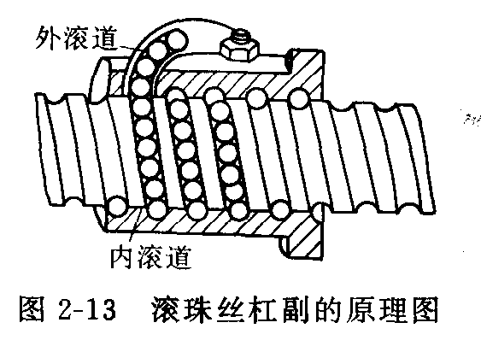
滚珠丝杠螺母副可实现回转运动与直线运动相互转换。它的结构特点是在具有螺旋槽的丝杠螺母中装有滚珠作为中间传动元件，以减少摩擦。

Slide 66
滚珠丝杠螺母副的优点是摩擦系数小，传动效率高，可达0.92～0.96，比常规丝杠螺母副提高3～4倍，功率消耗只相当于常规丝杠螺母副的1/4~1/3；灵敏度高，传动平稳，不易产生爬行，传动精度和定位精度高；磨损小，使用寿命长，精度保持性好。
滚珠丝杠螺母副的不足在于制造工艺复杂，成本高，不能自锁，故需附加制动装置。

Slide 67
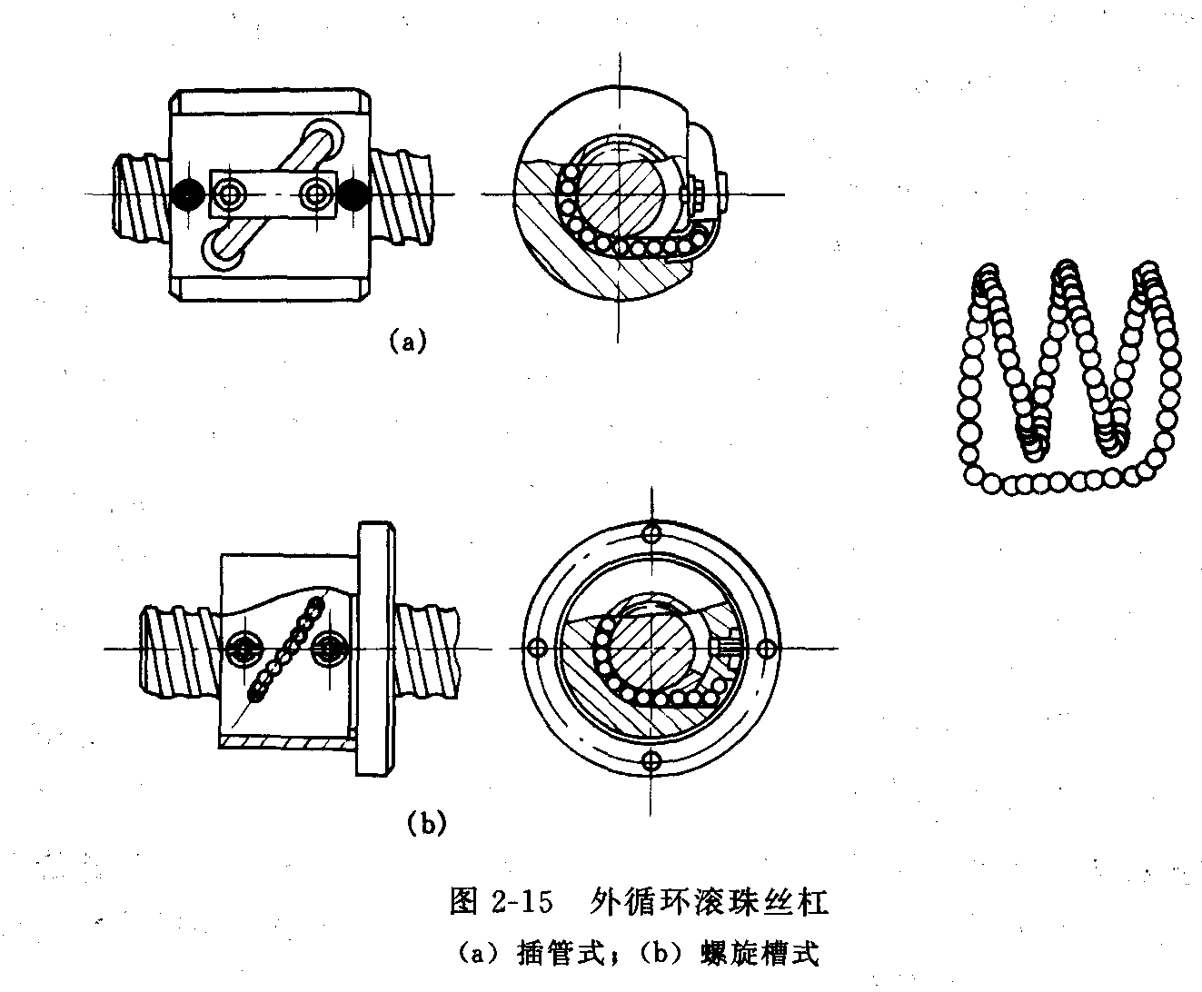

Slide 68
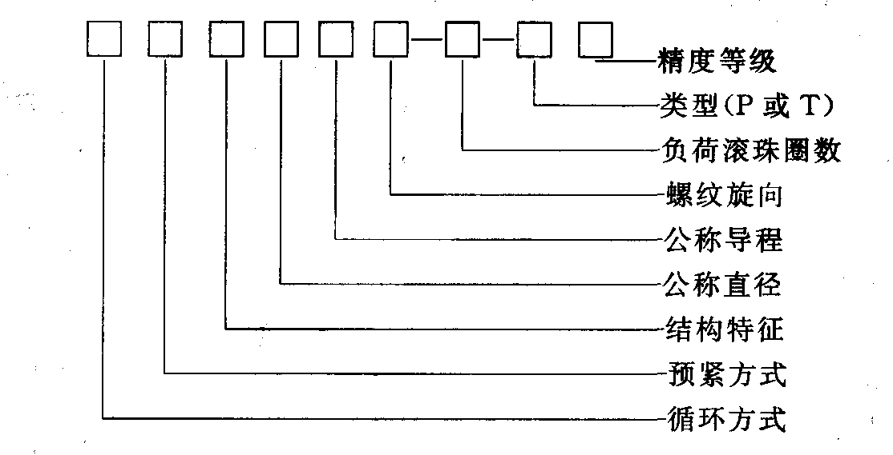
滚珠丝杠副的标记方法

Slide 69

滚珠丝杠副在机床上的支承方式
常采用角接触球轴承或双向推力圆柱滚子轴承与滚针轴承。

Slide 70
二、主轴部件
主轴部件是机床的重要部件之一，它是机床的执行件。它的功用是支承并带动工件旋转进行切削，承受切削力和驱动力等载荷，完成表面成形运动。

Slide 71
1、主轴部件的传动方式
主轴部件的传动方式主要有齿轮传动、带传动、电动机直接驱动等。
（1）齿轮传动
（2）带传动
（3）电动机直接驱动方式

Slide 72
（2）带传动
同步带传动是带传动中的一种，如图3-10所示。它利用同步带的轮齿与带轮的轮齿依次相啮合传递运动和动力，因而兼有普通带传动、齿轮传动和链传动的优点，即无相对滑动，平均传动比准确 。

Slide 73


Slide 74

（3）电动机直接驱动方式

Slide 75
2、主轴部件结构
（1）主轴的支承形式
多数机床的主轴采用前、后两个支承。
为提高刚度和抗振性，有的机床主轴采用三个支承。三个支承中可以前、后支承为主要支承，中间文承为辅助支承；也可以前、中支承为主要支承，后支承为辅助支承。

Slide 76

（2）主轴的构造
主轴一般为空心阶梯轴

Slide 77
（3）主轴的材料和热处理
主轴的材料应根据载荷特点、耐磨性要求、热处理方法和热处理后变形情况选择。
普通机床主轴可选用中碳钢（如45钢），调质处理后，在主轴端部、锥孔、定心轴颈或定心锥面等部位进行局部高频淬硬，以提高其耐磨性。

Slide 78
（4）主轴轴承
机床上常用的主轴轴承有滚动轴承、液体动压轴承、液体静压轴承、空气静压轴承等。此外，还有自调磁浮轴承等适应高速加工的新型轴承。
主轴部件主支承常用滚动轴承有角接触球轴承、双列短圆柱滚子轴承、圆锥滚子轴承、推力轴承、陶瓷滚动轴承等，

Slide 79


Slide 80
三、机床支承件
支承件的主要功能是保证机床各零、部件之间的相互位置和相对运动精度，并保证机床有足够的静刚度、抗振性、热稳定性和耐用度。
1、支承件应满足的基本要求
2、支承件的结构
支承件的总体结构形状基本上可以分为三类：
（1）箱形类 如各类箱体、底座、升降台等。
（2）板块类 如工作台、刀架等。
（3）梁类 如立柱、横梁、摇臂、滑枕、床身等。

Slide 81
3、支承件的材料
支承件常用的材料有铸铁、钢板和型钢、天然花岗岩、预应力钢筋混凝土等。

Slide 82
四、机床导轨
1、导轨的功用是承受载荷和导向。
2、导轨的截面形状和组合形式
直线运动导轨的截面形状主要有4种：矩形、三角形、燕尾形和圆柱形，并可互相组合，每种导轨副之中还有凸、凹之分。

Slide 83


Slide 84
3、导轨的结构类型及特点
（1）滑动导轨
（2）静压导轨
（3）卸荷导轨
（4）滚动导轨

Slide 85
五、机床自动换刀装置
加工中心则进一步采用了刀库和换刀机械手，实现了大容量存储刀具和自动交换刀具的功能。这种刀库和换刀机械手组成的自动换刀装置，就成为加工中心的主要特征。

Slide 86


Slide 87


Slide 88


